Slide 1
YouCity
Le pouvoir de changer

Slide 2
Contexte
Application mobile : Professionnels restauration et épicerie fine
Gestion d’un réseau professionnel d’adresse qualifiées et recommandées, réseau fermé sur invitation

Slide 3
Sommaire
Use Case
Choix Technologie / Etude technique
MVP / Prototype
Architecture ( Déploiement)
Chiffrage

Slide 4
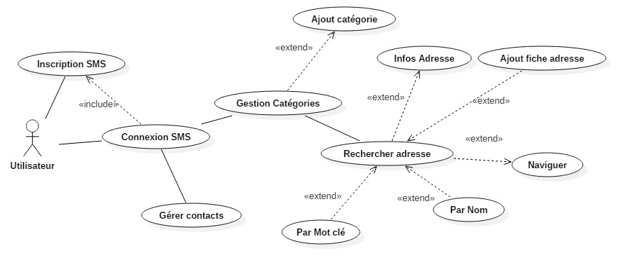
Use Case

Slide 5
Choix technologique / Etude technique
Equipement utilisateurs (Android, iOS, Windows phone)
Utilisation d’API (Google Maps)
Enregistrement de photos

Slide 6
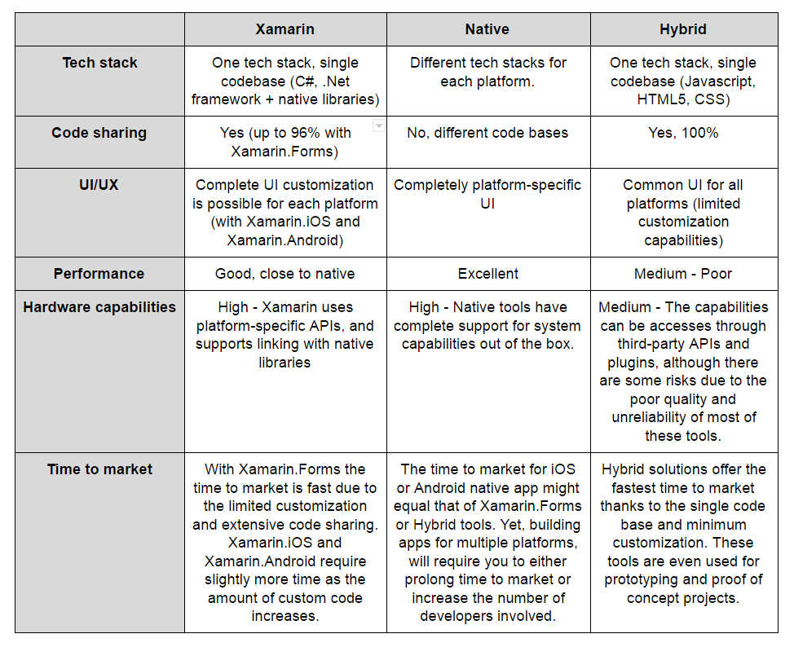
Choix technologique / Etude technique

Slide 7
MVP
Inscription, connexion SMS (sans confirmation)
Sans catégories
Liste adresses
Affichage adresse sur la carte

Slide 8
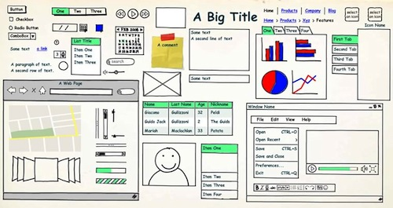
Prototype – Balsamiq Mockups

Slide 9
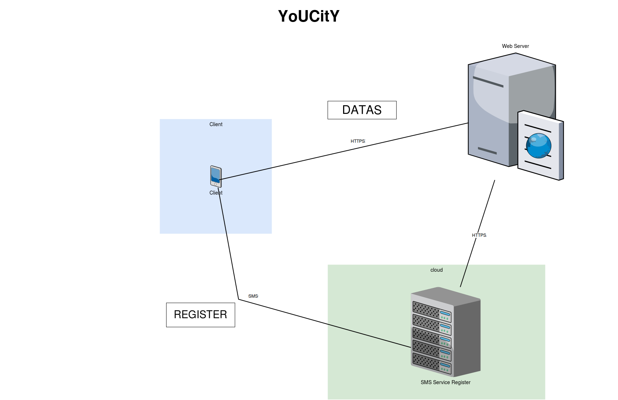
Déploiement

Slide 10
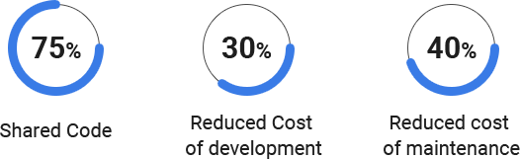
Chiffrage
Avantages financiers de Xamarin
Coût globaux (détail mail)
12 200 euros (développeur et chef de projet)
5820 euros coûts annexes
10 % annuel maintenance
61 jours homme

Slide 11


Conclusion

